Slide 1


Sta stil bij iedere pil!
Weekend 1: Harriëtte Poels - Janssen (poliklinisch apotheker) en Marjolein Menheere (openbaar apotheker)
Weekend 2: Minou van Seyen (ziekenhuisapotheker) en Emma van Roosmalen - de Feijter (openbaar apotheker)
Notes:
Naar schatting wordt 20% van voetafdruk van de Nederlandse gezondheidszorg veroorzaakt door de productie, verwerking en het transport van medicijnen. Terugbrengen van de milieubelasting door medicatie is dan ook één van de 5 pijlers van de Green Deal 3.0.
Hoe kunnen wij deze milieubelasting met elkaar verlagen? Wat kunnen we bereiken we bereiken door stil te staan bij iedere pil? In deze workshop wordt samen met jullie interactief gekeken mogelijkheden om de voetafdruk van medicijnen te verminderen

Slide 2
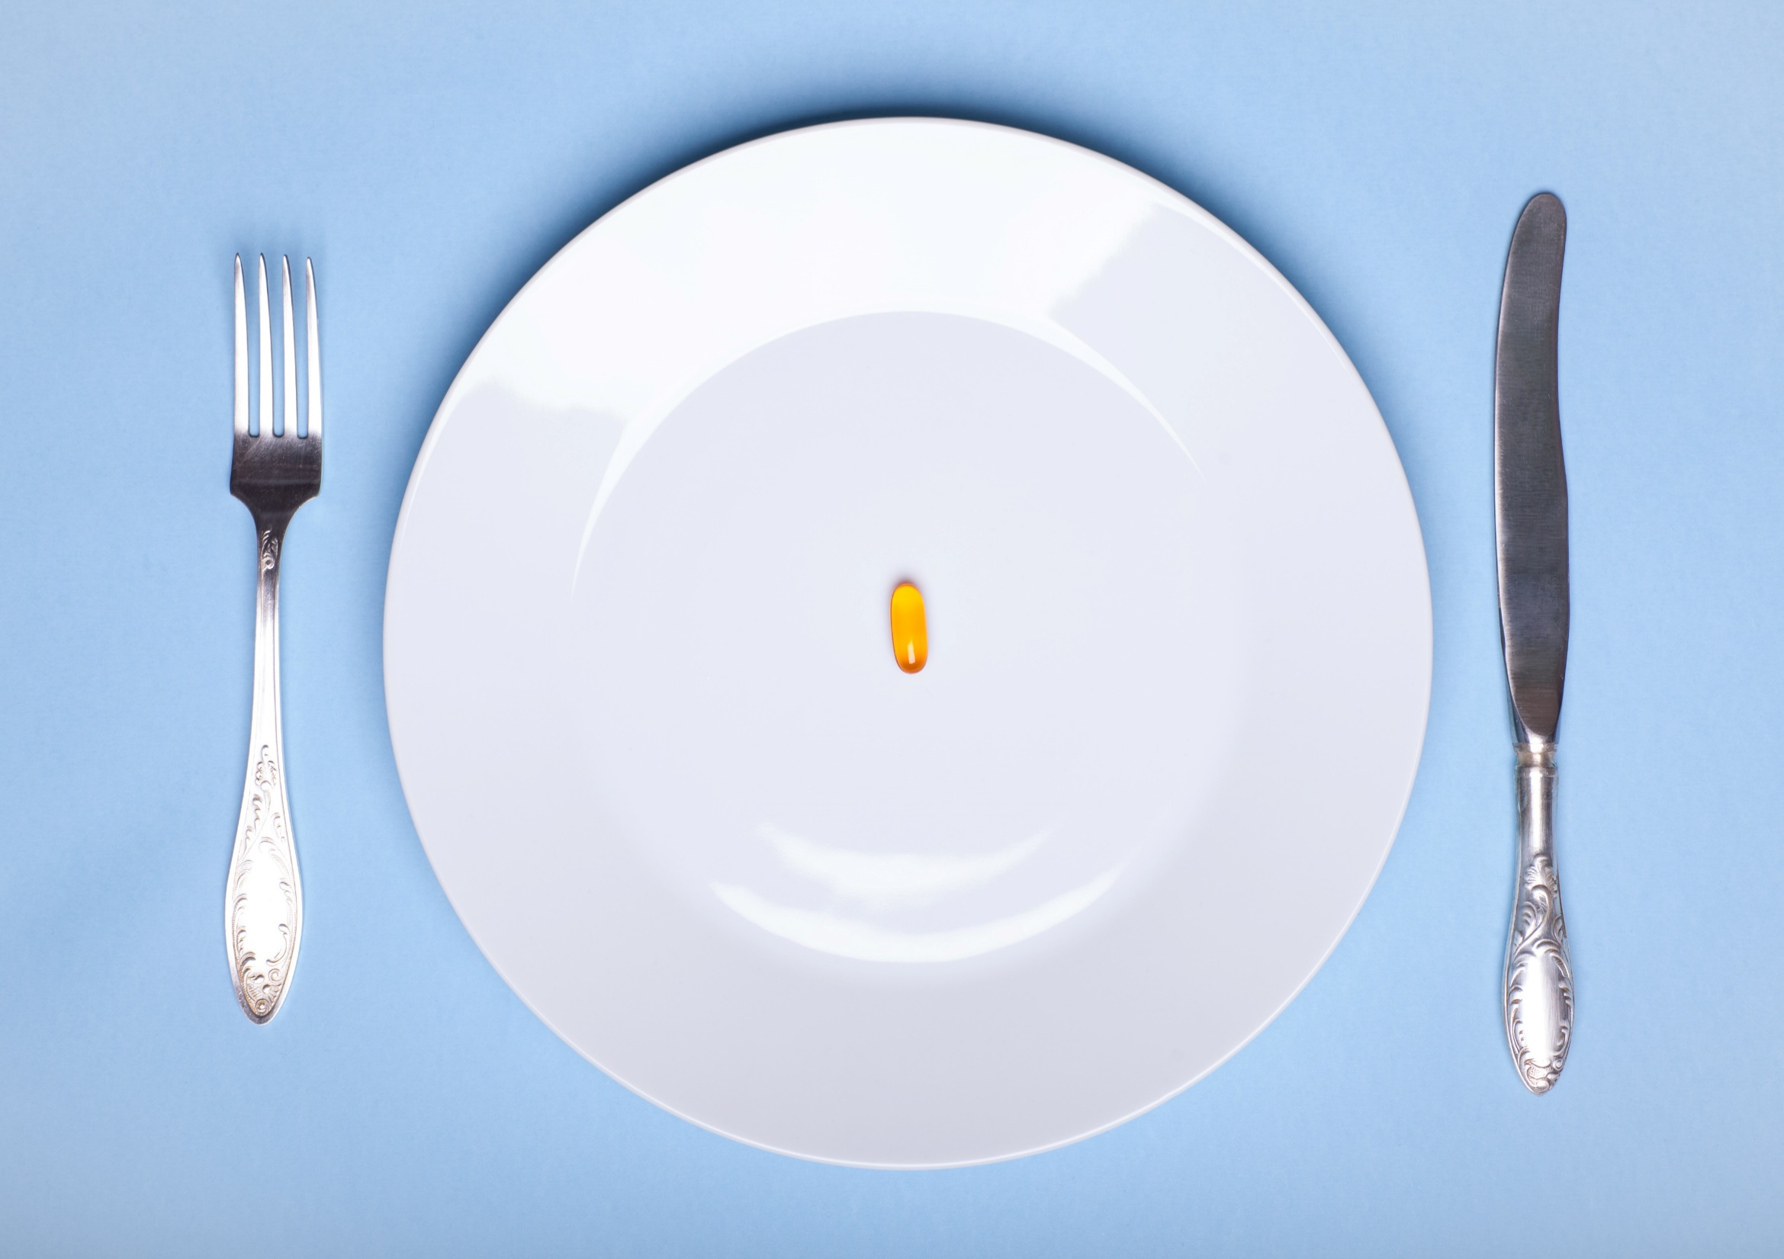
Notes:
We zien een medicijn dat, hoe minuscuul ook, enorme impact heeft op onze samenleving.
420 miljoen doosjes over de toonbank, waardoor mensen niet ziek worden, genezen, geen pijn hebben of beschermd worden tegen ziektes.
Maar de andere kant is dat het sterk werkzame stoffen zijn die ook vaak moeilijk afbreekbaar zijn in het milieu.
En hoe klein ook er zijn grote fabrieken voor nodig om ze te kunnen ontwikkelen en produceren.

Slide 3
Het is nu al goed mogelijk om bij het voorschrijven van geneesmiddelen duurzame keuzes te kunnen maken.
  Staan: eens
  Zitten: oneens
Notes:
Voorbeelden: Toedieninterval verlengen, genotypering, afbouwen/stoppen, alternatief voor geneesmiddelen, dosering op basis van gewicht/nierfunctie etc.

Slide 4
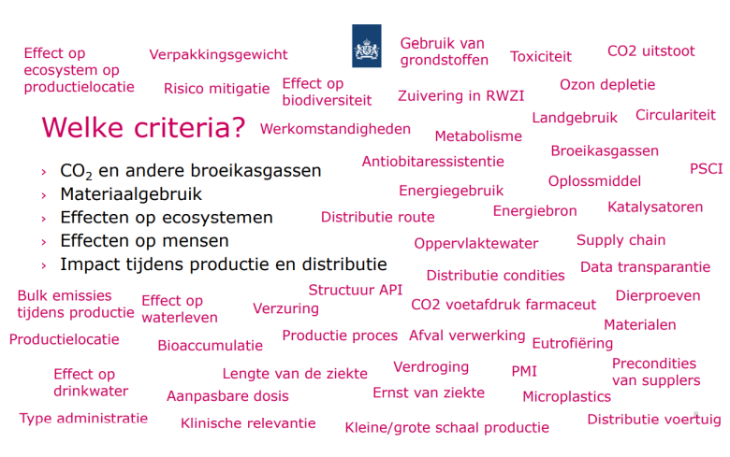

Slide 5
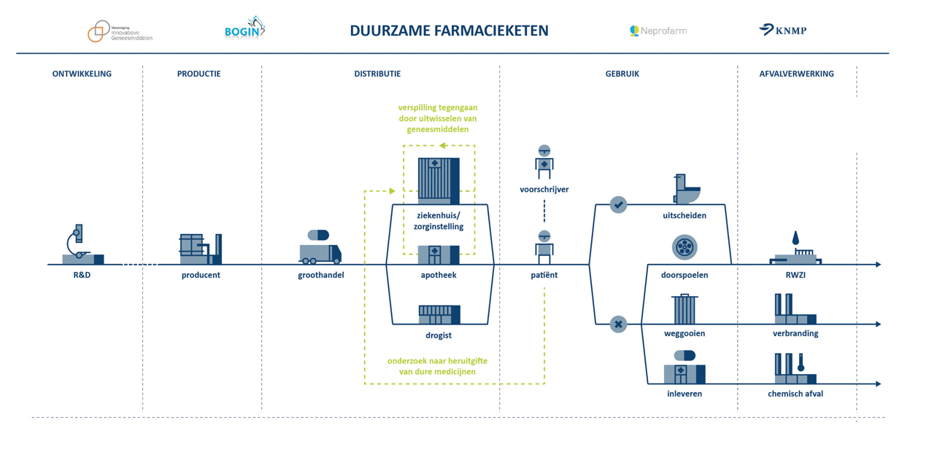
Notes:
Farmacieketen heel kort benoemen.
- Achtergrond bovenste groene letters: Denk aan Pharmaswap, concordant app en heruitgifte met behulp van sensor
- RWZI: niet alles wordt uit het water gehaald. Voorbeeld:

Slide 6
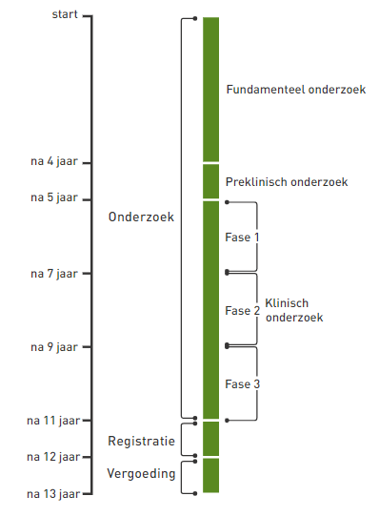
Ontwikkeling
European Medicins Agency (EMA) eist sinds 2006 bij elk nieuw op de markt gebracht medicijn een Environmental Risk Assessment (ERA)
Notes:
Sinds 2006 ERA opstellen bij registratieproces.
https://www.rivm.nl/en/international-projects/premier
PREMIER will deliver a novel assessment system for characterising the environmental risks of APIs. This project runs from September 2020 until August 2026.
Dit beoordelingssysteem zal worden ontworpen om bestaande API's te screenen en te prioriteren voor een op maat gemaakte milieubeoordeling; potentiële gevaren identificeren die verband houden met API's in ontwikkeling; en om relevante milieugegevens over API's zichtbaarder en toegankelijker te maken voor alle belanghebbenden. Ter vervanging van dierstudies zullen modelbenaderingen worden ontwikkeld. Ook wordt aandacht besteed aan de ontwikkeling van 'groene medicijnen' en de inbedding van de resultaten in de toelatingsbeoordeling en het waterkwaliteitsbeheer, door de ontwikkeling van een database die beschikbaar komt voor waterkwaliteitsbeheerders.
Prioriteren van 2000 stoffen die reeds voor 2006 op de markt gebracht zijn
De farmaceutische industrie zal ecotoxiciteitstesten uitvoeren voor de 25 belangrijkste actieve stoffen.
Samenstellen milieudatabase
Waterbeheerders kunnen deze website gebruiken om te beoordelen of de medicijnresten die zij meten in hun watersysteem een risico vormen voor de waterkwaliteit.
Meenemen van milieuoverwegingen in vroeg stadium geneesmiddelontwikkeling
Handleidingen voor stakeholders, waaronder waterbeheerders, om alle informatie en resultaten van het project optimaal te kunnen gebruiken.

Slide 7
Notes:
Productie: Invloed productie op milieu!!
Gebruik van land, water en grondstoffen
Productie van afval (o.a. giftige stoffen)
80% van de productie in India en China
Vaak worden de actieve componenten in landen zoals China en India geproduceerd. Zware industrie die we liever niet in Europa willen hebben. Ook kan de verwerking van afval een grote impact hebben op het lokale milieu. Denk aan afvalwater dat in de rivier geloosd wordt (giftige stoffen, antibiotica).
Na productie actieve stof transport naar fabriek waar geneesmiddel wordt gemaakt. Vervolgens transport naar distributriecentra en vervolgens bij lokale groothandel/ apotheek. In dit volledige proces ook spraken van verspilling aan geneesmiddelen.

Slide 8
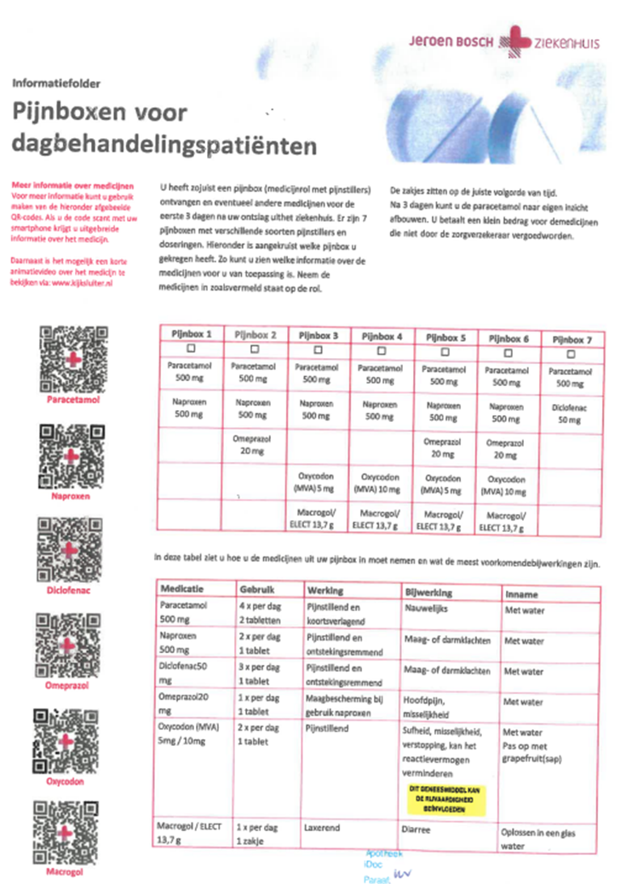
Verpakkingen
Branche plan duurzaam verpakken
Stelling: De papieren bijsluiter moet vervangen worden door een digitale variant.
  Staan: eens
  Zitten: oneens
Notes:
Voorbeeld: Pijnbox met QR code bij Jeroen Bosch apotheek, standaard maar één A4 geprint, de specifieke bijsluiters kunnen via QR-code opgeroepen worden (apotheek.nl).

Slide 10
Distributie
Bij inkoop van geneesmiddelen moet altijd duurzaamheid als criterium meegewogen worden
  Staan: eens
  Zitten: oneens

Slide 11
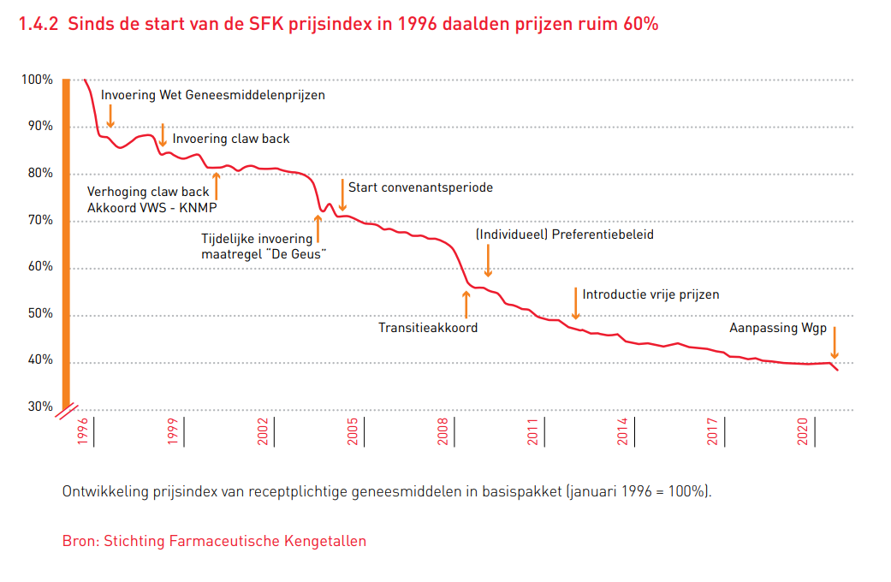
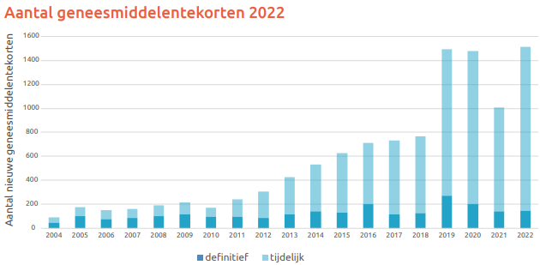
Inkoop
Kwetsbaar evenwicht & gezamenlijk belang
Notes:
Vergt veel kennis voor goede beslissingen
Het hangt allemaal samen.: prijzen steeds lager, wel ook nadenken over duurzaamheid, ook nog beschikbaar houden (ijzeren voorraad). Hoe krijg je dit voor elkaar? Coalitie duurzame farmacie is hier ook mee bezig.
Er wordt steeds meer gezegd: de vervuiler betaalt. Maar wie is in deze situatie de vervuiler? Is dat de fabrikant die de medicijnen produceert, de voorschrijver, apotheker of de patiënt die de pillen gebruikt?
En de druk op prijzen is enorm! En we zien oplopende geneesmiddelentekorten. Het is dus al een precair evenwicht en dan komt er ook nog het criterium duurzaamheid bij.
Dus er zal uiteindelijk een systeemverandering moeten gaan plaatsvinden – denk bijv aan duurzame inkoopcriteria.
Het aantal geneesmiddelentekorten in NL is in 2022 1514. Dit is het hoogste aantal tekorten dat Farmanco ooit in een jaar heeft geregistreerd. 10% van de tekorten betreft producten die uit de handel zijn gekomen.
Onze invloed: inkopen bij groene fabrikanten (bijv Sandoz eb Teva, allebei circa 90% in Europa geproduceerd) + in gesprek gaan met zorgverzekeraars over preferente middelen die ook zo groen mogelijk geproduceerd moeten worden.

Slide 13
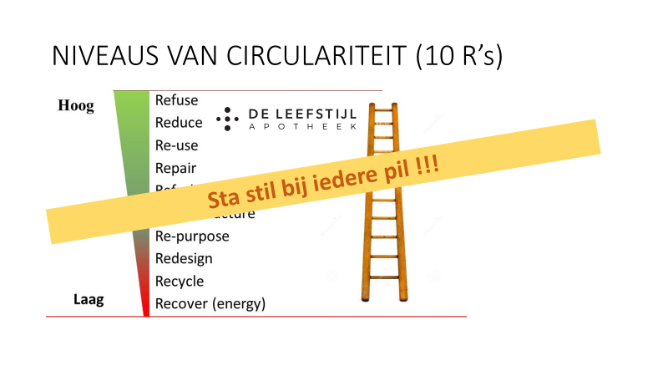
Notes:
Onze invloed reikt vooral tot refuse en reduce en ook nog wel re-use in mindere mate, op de rest veel minder invloed.
STOPP en START-criteria
Leefstijl loket (vergoeding/ wachttijd?)
Onder de gele balk staat remanifacture en refurbish

Slide 14

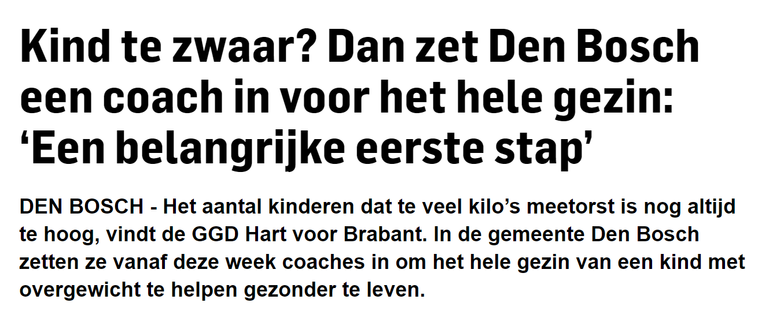
Gepast voorschrijven
Wat doen we al in onze regio?
  Lokale protocollen
  Regionale formularia
  Switch iv naar orale medicatie
  Deprescribing
  Meekijkconsult klinische farmacologie
  Acties gericht op preventie
Notes:
Gepast voorschrijven niet alleen ivm kosten maar ook ivm duurzaamheid.
Kansen
Niet langer dan nodig medicatie gebruiken (einddatum toevoegen; evaluatiemoment inplannen)
Therapietrouw
Lokale protocollen opiaten/pijnboxen/ dure medicijnen
FTO

Slide 15
Gepast afleveren
Geneesmiddelen moeten door de apotheek voor een periode van maximaal 3 maanden ter hand worden gesteld
  Staan: eens
  Zitten: oneens

Slide 16
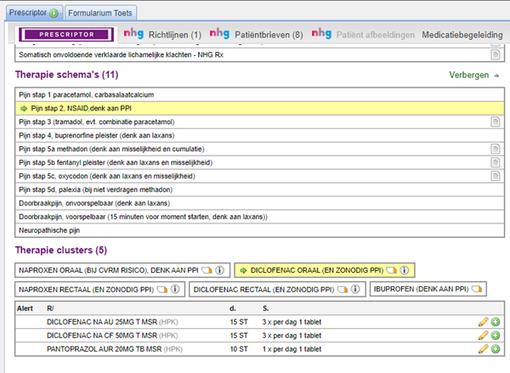
Notes:
Te voorkomen door grootschalig gebruik van een elektronisch voorschrijfsysteem
Voorbeeld Asten: korte voorschrijfperiodes, korte afleverperiodes
Regionaal formularium, afleverhoeveelheden gepast
Resultaat: 20% minder medicijnresten in het oppervlaktewater!
HiX voorbeeld --? Meer met voorgedefinieerde medicatie opdrachten werken en bijvoorbeeld pijnbox

Slide 17
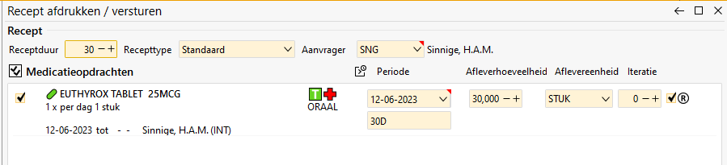
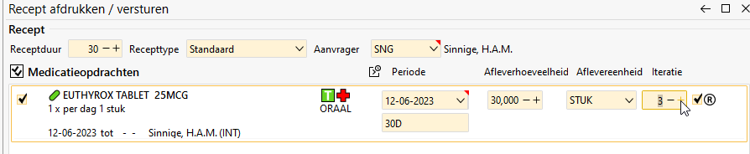
Gepast voorschrijven in HIX
Notes:
Plaatje toevoegen van huisartssystemen
Info over afleverhoeveelheid toevoegen in HiX.

Slide 19
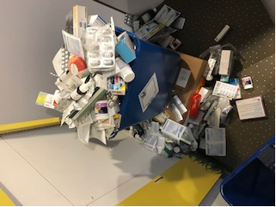
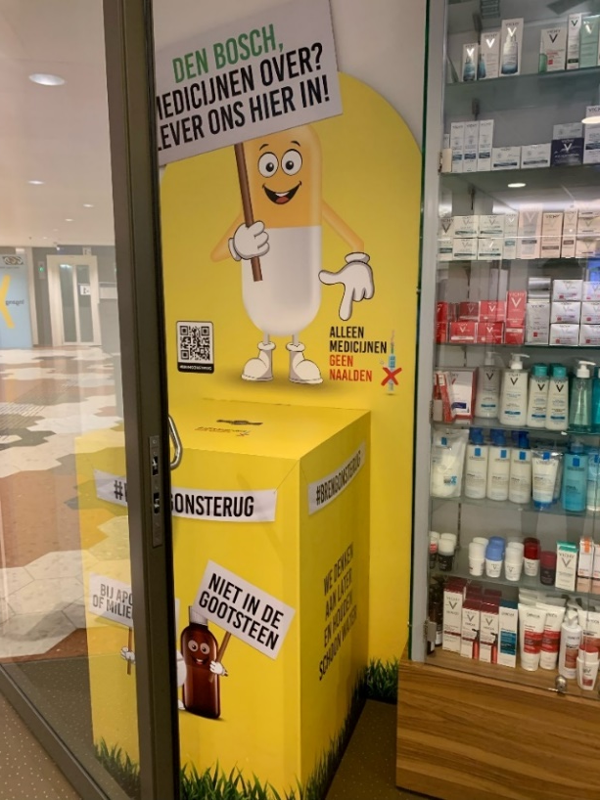
Inleveren
Inzameling van oude medicatie bij de apotheek loont.
  Staan: eens
  Zitten: oneens
Notes:
Per jaar wordt minimaal 100 miljoen euro aan medicijnen verspild in de gebruiksfase.
40% hiervan valt te voorkomen
In werkelijkheid ligt dit getal waarschijnlijk vele malen hoger, omdat alleen cijfers van ingeleverde (ongebruikte) medicatie bij de apotheek onderzocht zijn
Charlotte Bekker, Pharmaceutisch Weekblad 03-07-2020
Regionaal Rick Retour

Slide 20
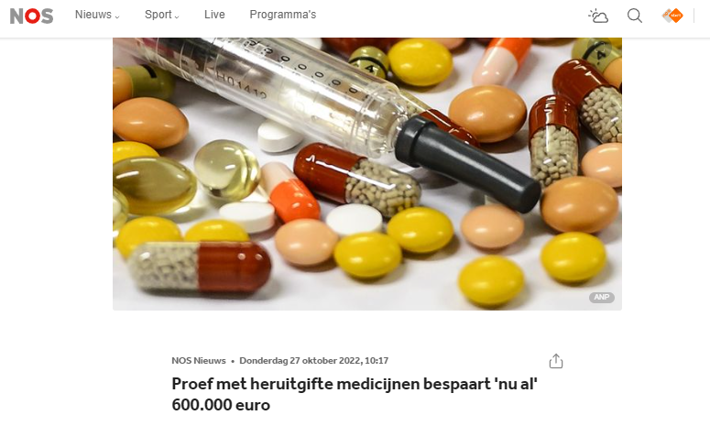
Heruitgifte
Heruitgifte van goedkope ongebruikte medicatie is een goed initiatief om verspilling van medicatie tegen te gaan.
  Staan: eens
  Zitten: oneens
Notes:
Toelichting. Op dit moment is het wettelijk (landelijk en Europees) niet toegestaan. JBZ heeft meegedaan aan een landelijk onderzoek waarbij ongebruikte oncolytica na een kwaliteitscontrole opnieuw werden uitgegeven. Opvallend was het zeer hoge percentage patiënten die deel wilden doen aan de pilot. Op dit moment wordt er intensief met VWS gesproken om

Slide 21
Verspilling verpleegafdeling JBZ
Meting 100 patiënten MDL en orthopedie
Uitgifte en retour B-medicatie per patiënt (leveringen, stuks, kosten)
> 50% van de uitgegeven B-medicatie komt ongebruikt retour en wordt vernietigd.
Figuur 1. Totale verspilling in stuks en kosten per afdeling.
Notes:
In 2022 in het JBZ een meting uitgevoerd MDL 64% retour; ORT 38 % retour
Take home message: breng het proces in kaart door te meten. Met kleine aanpassingen kan je een groot verschil maken!
Oplossingen
Meer van thuis mee laten nemen, leveren van 3 ipv 5 dagen.
DGTM toekomst.

Slide 23
Afvalverwerking
Naproxen is een minder milieubelastend alternatief voor diclofenac.
  Staan: eens
  Zitten: oneens
Notes:
Toelichting: In de literatuur wordt naproxen als alternatief genoemd omdat deze stof in een aantal regio’s goed uit het rioolwater is te zuiveren. Er zijn echter regionale verschillen in efficiëntie van rioolwaterzuiveringen en dit kan per te verwijderen stof verschillen. Dit verschil hangt af van de specifieke processen en ingezette technieken in de zuivering. Voor de rioolzuiveringsinstallatie waar wij als JBZ op aan zijn gesloten geldt helaas dat deze installatie gebruik maakt van relatief oude technieken. Dit betekent dat zowel voor diclofenac als naproxen niet goed gezuiverd kunnen worden. De installatie zal aankomende jaren nog niet vervangen worden. Voor klinisch gebruik van pijnstillers is naproxen dus niet direct een minder milieubelastend alternatief. De voorkeur gaat natuurlijk altijd uit naar (een maximale dosering) paracetamol, maar dat zal ik veel situaties onvoldoende werkzaam zijn.

Slide 24
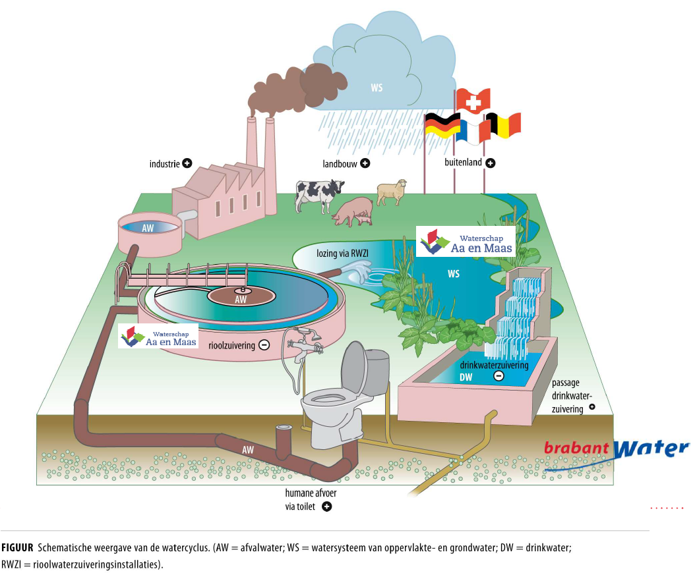
Rioolzuiveringsinstallaties
Jaarlijks in grondwater:
190 ton medicijnresten
30 ton contrastmiddelen
Notes:
190 ton medicijnresten (excl. 30 ton contrastmiddelen) komen naar schatting jaarlijks na gebruik en na zuivering in het oppervlakte water terecht.
Lang niet alle geneesmiddelen die in het afvalwater terechtkomen kunnen door een RWZI verwijderd worden. De techniek per RWZI verschilt waardoor ’groene’ intitiatieven slechts lokaal een positief effect op de waterkwaliteit hebben.
Regio Den Bosch heeft een oude RWZI die aankomende periode niet vervangen gaat worden. In onze regio kunnen beide NSAIDs slechts beperkt verwijderd worden.
Medicijnresten in het milieu kunnen schadelijke effecten hebben op waterorganismen; zoals weefselschade, geslachts-, en gedragsverandering. Antibioticaresten vergroten het risico op resistentie.
Voorbeelden van medicijnen die door Brabant Water in het oppervlaktewater (na zuivering en verdunning) gemeten worden zijn valsartan, claritromycine, gabapentine en metformine.
Belangrijk om te noemen dat het grootste deel van de medicijnresten in het water komt door het gebruik van chronische medicatie (thuis).
Als zorgverleners invloed op minderen medicatie. Daarnaast als experts input leveren bij initiatieven die lopen om zuiveringsstap te optimaliseren.

Slide 25
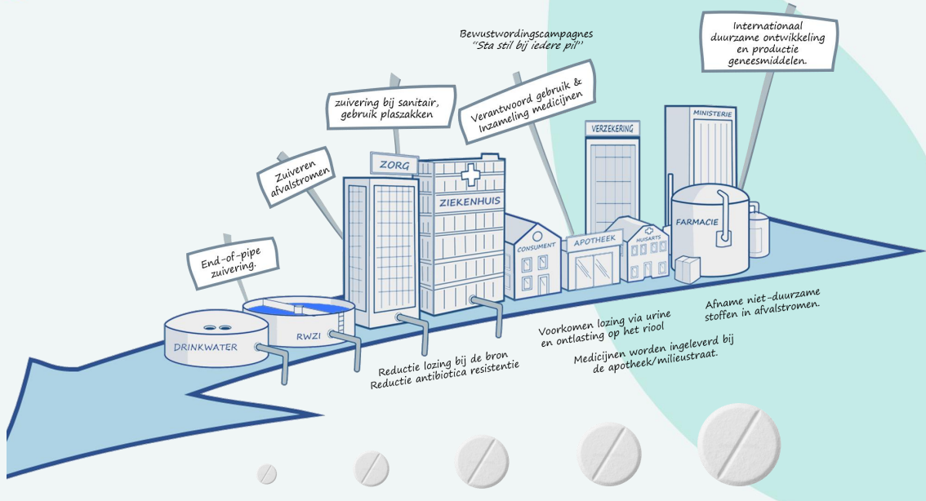
Zuivering van het afvalwater bij ziekenhuis en/of zorginstelling loont
  Staan: eens
  Zitten: oneens
Notes:
Of festival? https://nos.nl/artikel/2490460-festivals-moeten-drugs-zelf-uit-rioolwater-halen-vindt-brabants-waterschap
Toevoegen info zorginstellingen: toelichting Emma. → iedereen loopt met medicijnen in zijn lichaam.
Meting waterkwaliteit JBZ
Geen ‘verontrustende’ concentraties gevonden
Hoge concentraties (iv) antibiotica (o.a. clindamycine!)
Hoge concentraties cardiale medicatie
Kansen: Zuivering bij de bron.

Slide 26
Take-home message
Sta stil bij iedere pil!
Invloed op gepast voorschrijven en afleveren
Notes:
Medicijnketen van ontwikkeling tot verwerking is vervuilend!
Sta dus stil bij iedere pil, ook de goedkope pillen, Opnieuw toelichting van de R ladder.
Onze invloed licht bij het gepast voorschrijven en afleveren. Samen nadenken over groene ideeën, deze initiatieven delen en gebruikmaken van materialen die al beschikbaar zijn. Denk aan e-book de groene huisarts.
https://www.lhv.nl/product/e-boek-de-groene-huisartsenpraktijk/

Slide 27
Tot slot
Waar kunnen we gezamenlijk regionaal winst behalen?
Notes:
Hier een samenvatting geven van de initiatieven en ideeën die uit de zaal zijn gekomen.

Slide 28
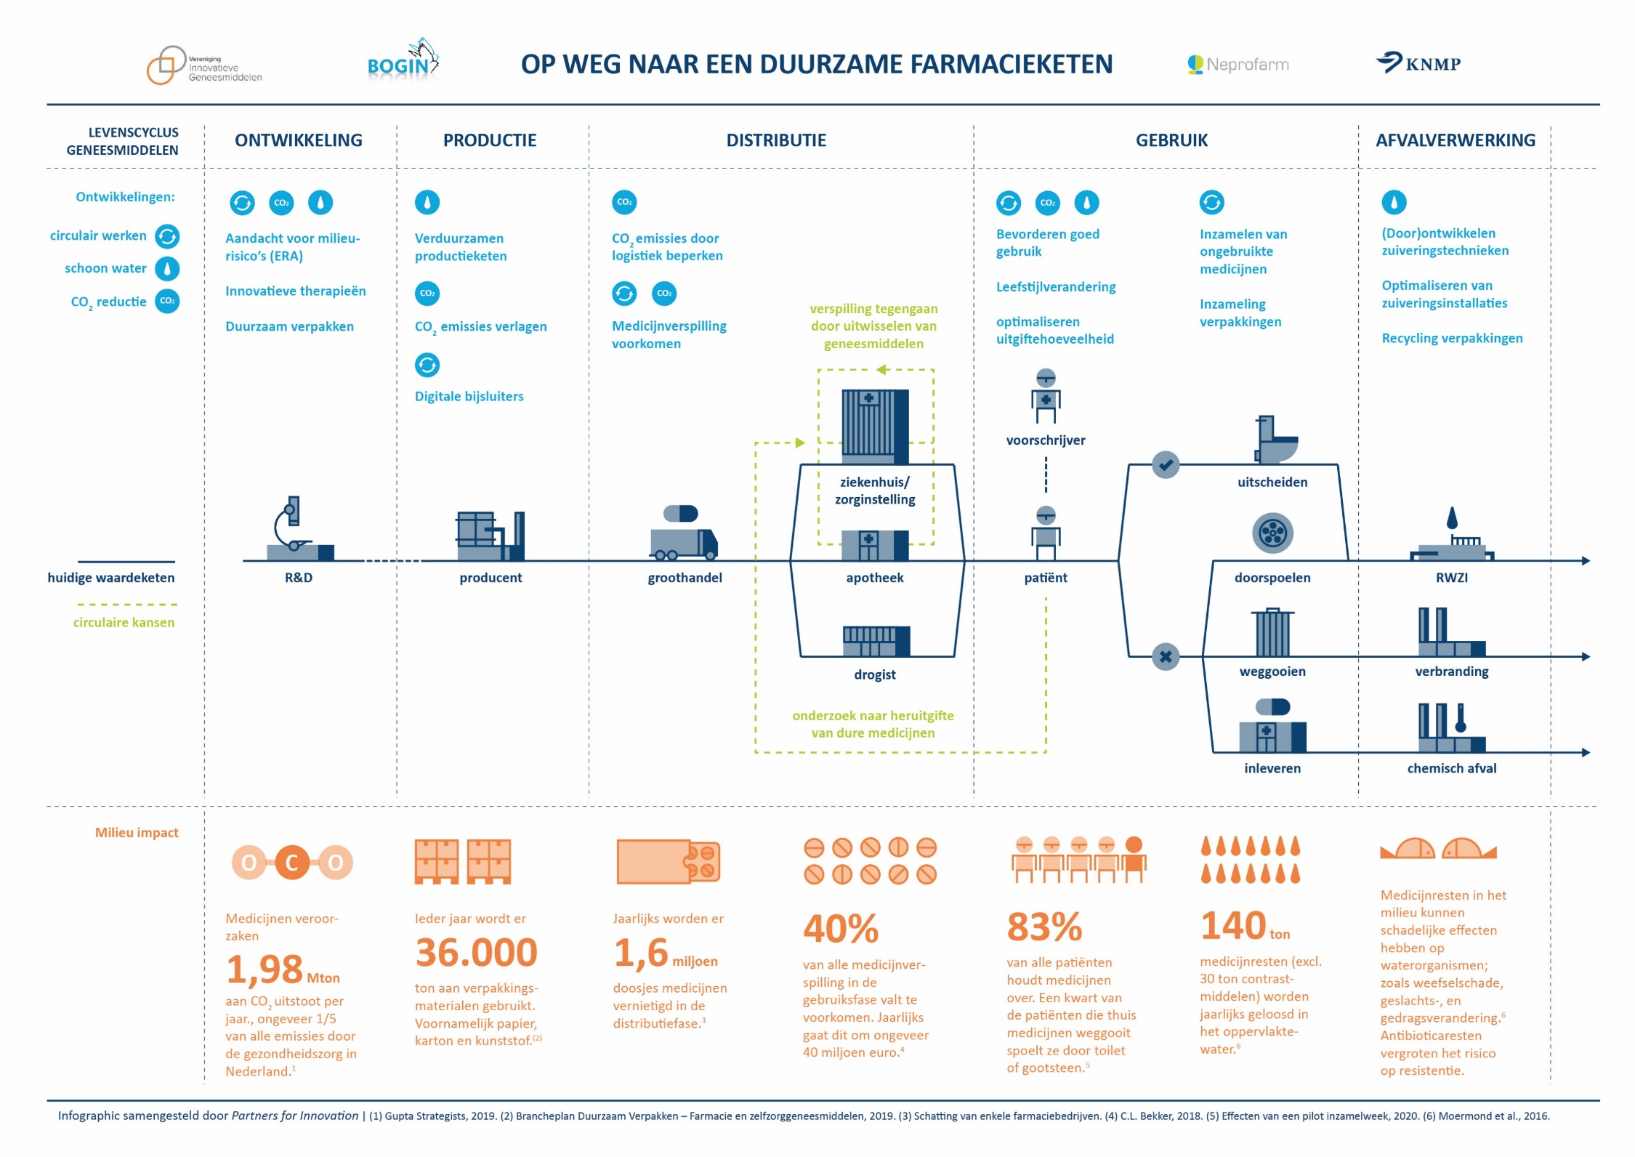
Notes:
Extra dia: niet tonen

